Slide 1
ПЕДАГОГІЧНА ЦІННІСТЬ БІБЛІЇ

Slide 2
ПЕДАГОГІЧНА ЦІННІСТЬ БІБЛІЇ
Біблія – це не лише:
1) священна книга християн;
2) звід морально-етичних законів;
3) зібрання історичних книг ..,
а й цінний порадник з виховання.

Slide 3
Поради Батькам і настанови дітям
Батькам: “Не дратуйте дітей своїх, а виховуйте їх в напоминанні й остережені Божому ” (До ефесян 6:4).
Дітям: “Слухайтеся своїх батьків у Господі, бо це справедливе! Шануй свого батька та матір” – це перша заповідь з обітницею, – “щоб довго велося тобі, і щоб був ти на землі довголітній” (До ефесян 1-3).

Slide 4
Книга приповістей Соломонових
Дидактична поема, ціль якої − “щоб пізнати премудрість і карність, щоб зрозуміти розсудні слова , щоб прийняти напоумлення мудрості, праведності й простоти” (Приповісті 1:2-4).

Slide 5
Робота в групах (2 хвилини)
На основі цитати із Книги приповістей 4:26-27 складіть перелік своїх власних настанов або порад дитині, що відповідають змісту:
“Стежку ніг своїх вирівняй, і стануть міцні всі дороги твої: не вступайся ні вправо, ні вліво, − усунь свою ногу від зла!”

Slide 6
Наступне завдання (2 хвилини)
Складіть перелік із 7 наймерзенніших якостей, які ,на превеликий жаль, все ж трапляються серед людей.
1)
2)
3)
4)
5)
6)
7)

Slide 7
7 “гидот” в очах Бога
Розділ 6:17-19
Очі пишні (пихаті).
Брехливий язик.
Руки, що кров невинну ллють.
Серце, що плекає злочинні думки.
Ноги, що поквапно біжать на лихе.
Свідок брехливий, що брехні роздмухує.
Хто розсіває сварки між братів.

Slide 8
Важливий дидактичний принцип
Формування особистості починається з раннього дитинства:
“Привчай юнака до дороги його, і він, як постаріється, не уступиться з неї ” (Пр. 22:6).

Slide 9
Робота в групах (1 хвилинa)
Які якості особистості допомагають виховувати такі вислови:
“Не допоможуть неправедні скарби, а справедливість від смерті визволяє” (10:3).
“Хто літом збирає – син мудрий, хто ж дрімає в жнива – син безпутний”(10:5).
“Дехто щедро дає, та ще додається йому, а дехто ховає над міру, та тільки бідніє” (11:24).

Slide 10
Актуальність приповістей
Сімейне життя:
“Ліпший черствий кусок зі спокоєм, ніж дім, повний учти м’ясної, зі сваркою”(Пр.17:1).
“Ліпше сидіти в пустинній країні, ніж з сварливою та сердитою жінкою” (Пр.21:19).
Превентивне виховання:
“Вино – то насмішник, напій п’янкий – галасун, і кожен, хто блудить в ньому, немудрий” (Пр.20:1).

Slide 11
Актуальність приповістей
Чистота стосунків між чоловіком і жінкою:
“Хай твоє джерело буде благословенне, і радій через жінку твоїх юних літ…. Впивайся назавжди коханням її ”(Пр. 5:18-19).
Людські стосунки:
“Лукава людина сварки розсіває, а обмовник розділює друзів”(Пр.16:28).
“Туга на серці людини чавить її, добре ж слово її веселить”(Пр.12:26).

Slide 12
Важливість вибору
“Хто з мудрими ходить, той мудрим стає, а хто товаришує з безумним,той лиха набуде” (Пр.13:20).
“Хто прагне добра, той шукає вподобання, хто ж лихого жадає, то й прийде воно на нього”(Пр.11:27).

Slide 13
Ісус - вчитель
Методи і прийоми:
1. Бесіди.
2. Предметні уроки (Івана 4:1-42). Від води фізичної до “води життя”.
3. Напучення (Матвія 5-7, Івана 14-17).
4. Запитання (в Євангелії більш, ніж 100 риторичних запитань).

Slide 14
Педагогічні методи ІСУСА
5. Конкретні і літературні приклади
(Матвія 6:26-34“птахи небесні”), щоб пояснити деякі моральні аспекти.
6. Притчі – тлумачення важливих істин іншими словами.
7. Контрасти (світло – темрява (Матв. 6:23, здорові – слабі (Матв. 9:12).

Slide 15
Педагогічні методи ІСУСА
8.Символи (Матвія 26:17-30, Івана 13:1-20)(хліб – тіло, вино – кров).
9. Великі (натовп) і малі групи (коло учнів).
10. Ініціатива (Івана 4:5-26 “розмова з самарянкою”).
11. Особистий приклад (Матвія 9:11 – відвідання оселі митника, очищення храму (Матвія 21:11).

Slide 16
МОТИВАЦІЯ У ВЧЕННІ ІСУСА
Мотивація любов’ю: “… полюбивши Своїх, що на світі були, до кінця полюбив їх”(Івана 13:1).
Мотивація сприйняттям: “Лікаря не потребують здорові, а слабі. Я не прийшов кликати праведних, але грішників (на покаяння)” (Марка 2:17).

Slide 17
МОТИВАЦІЯ У ВЧЕННІ ІСУСА
Мотивація ствердженням: “Хто вірує в Мене, той учинить діла, які чиню Я, і ще більші від них він учинить…”(Івана 14:12)
Мотивація оцінкою:“Ви – сіль землі. Ви – світло для світу” (Матвія 5:13).

Slide 18
Любов понад усе…
“Ненависть пробуджує сварки, а любов покриває всі вини” (Приповісті 10:12).

Slide 19
Питання для обговорення в групах щодо фільму “Пошук” ( La Búsqueda, the search)
1. Як складалися стосунки між батьком і донькою?
2. Що символізує червона нитка?
3. Чому у кінці фільму донька не вийшла до батька?
4. Як ви думаєте, чи буде батько ще чекати на свою доньку?
5. Як фактори важливості вибору та батьківської любові зображені в Біблії?

Slide 20
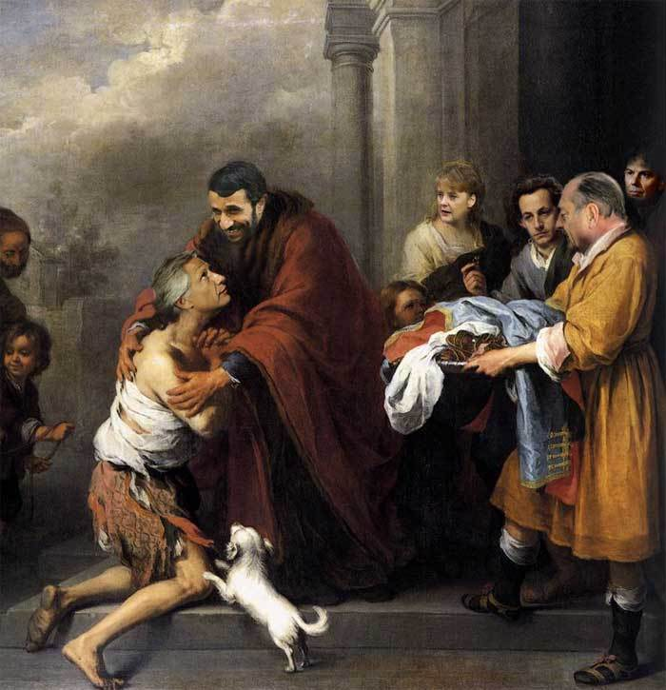
Притча про блудного сина
(євангеліє від св. Луки 15:11-32)

Slide 21

Сучасна ІЛЮСТРАЦІЯ

Slide 22
Молитва про світ
Господи, використовуй мене як інструмент миру:
Там, де ненависть,− сіяти любов,
Там , де сумнів,− сіяти віру,
Там, де безнадійність,− сіяти надію,
Там, де темрява,− сіяти світло,
Там, де сум,− сіяти радість.

Slide 23
Молитва про світ
О мій Господь і Бог,
Допоможи мені не стільки шукати
Втіхи, як втішати самому,
Любові, як любити самому,
Розуміння, як розуміти інших.
Тому що, даючи, ми одержуємо,
Прощаючи, ми прощені…
Франциск Асизький

